Slide 1
Microservices Architecture
Open Banking API
장원익
Cyber Security
LOCS

Slide 2



01. MSA
Microservices Architecture
02. OAuth
Jwt Token based Oauth framework
Technologies
03. Fintech Open Banking API

Slide 3

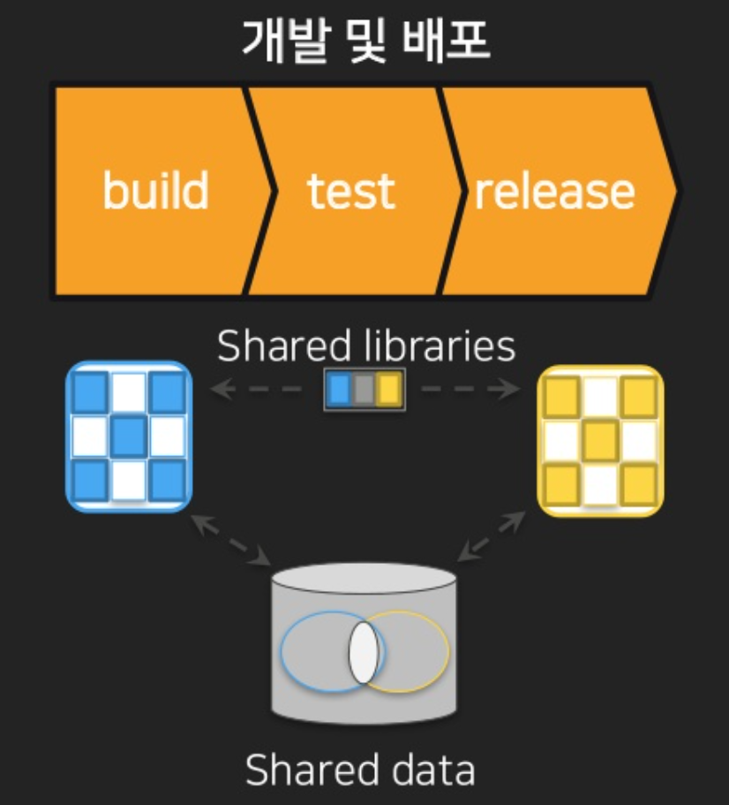

전통적인 “Monolith 앱“ 개발 배포 및 아키텍처

Slide 4


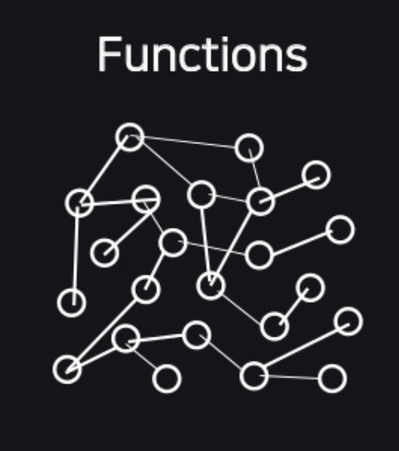
애플리케이션 비즈니스 로직의 진화
애플리케이션 성장에 따른 민첩한 배포 및 관리 시간의 변화

Slide 5
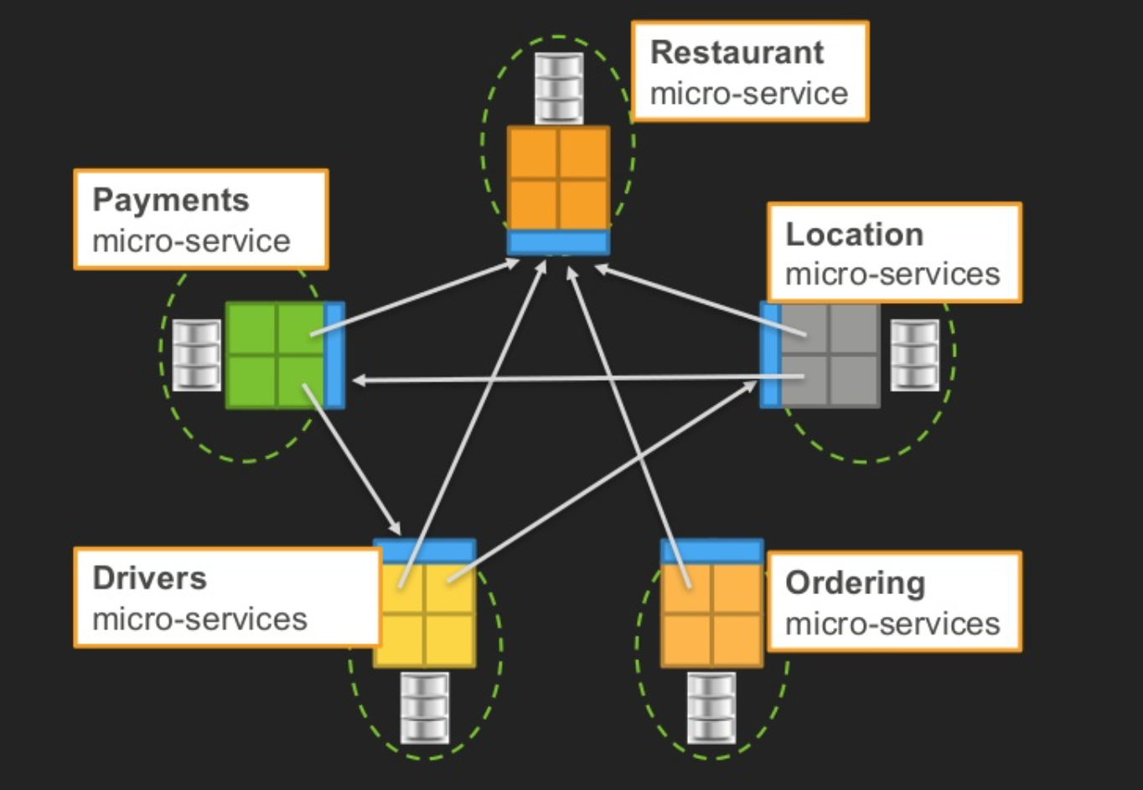
여러 개의 마이크로서비스 구성 패턴

Slide 6
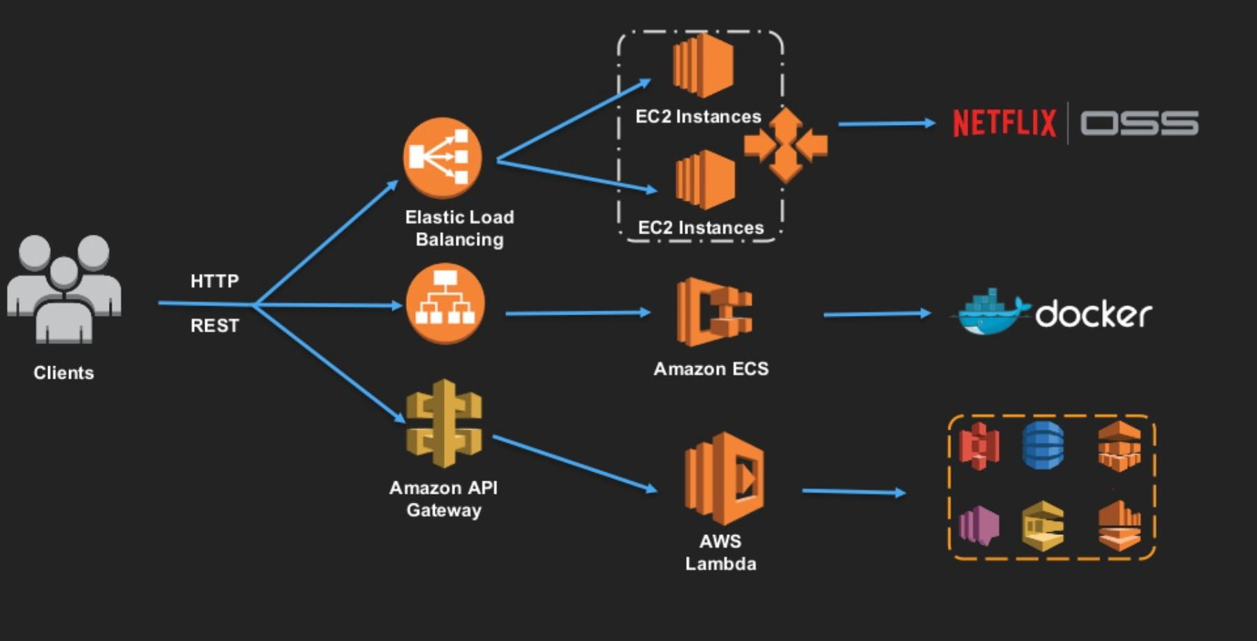
AWS 기반 마이크로서비스 아키텍처 패턴

Slide 7
2. JWT Token 기반 인증 방식 OAuth

Slide 8
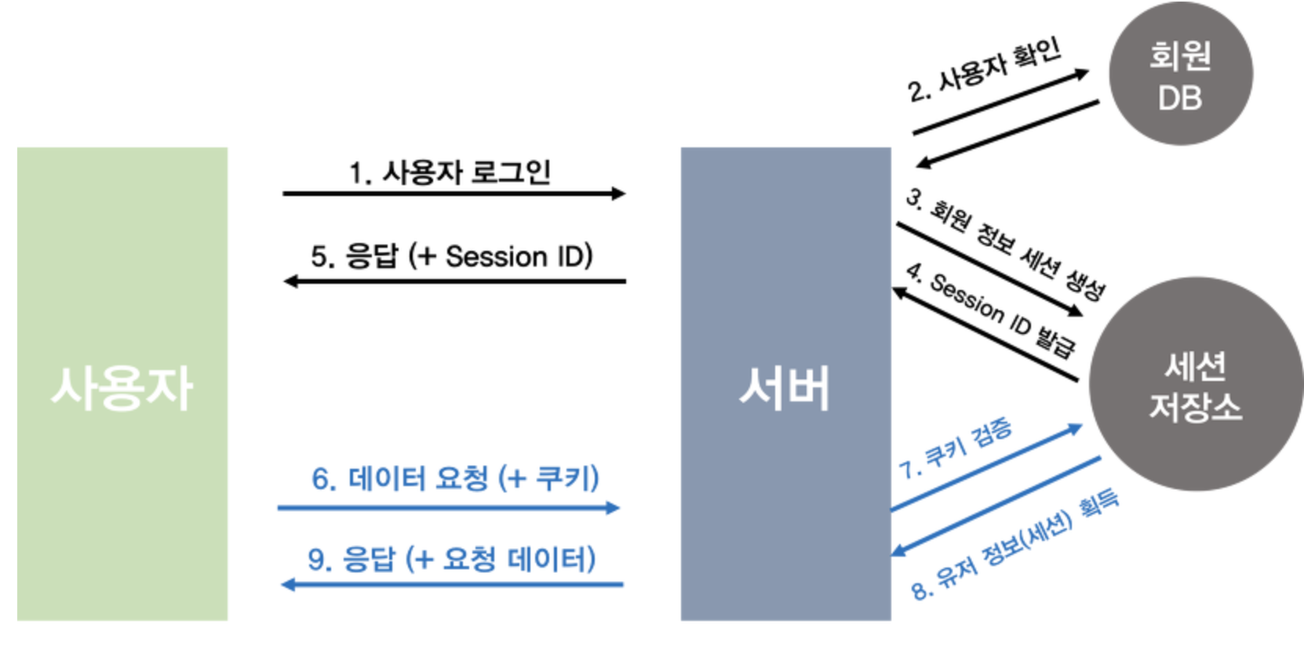
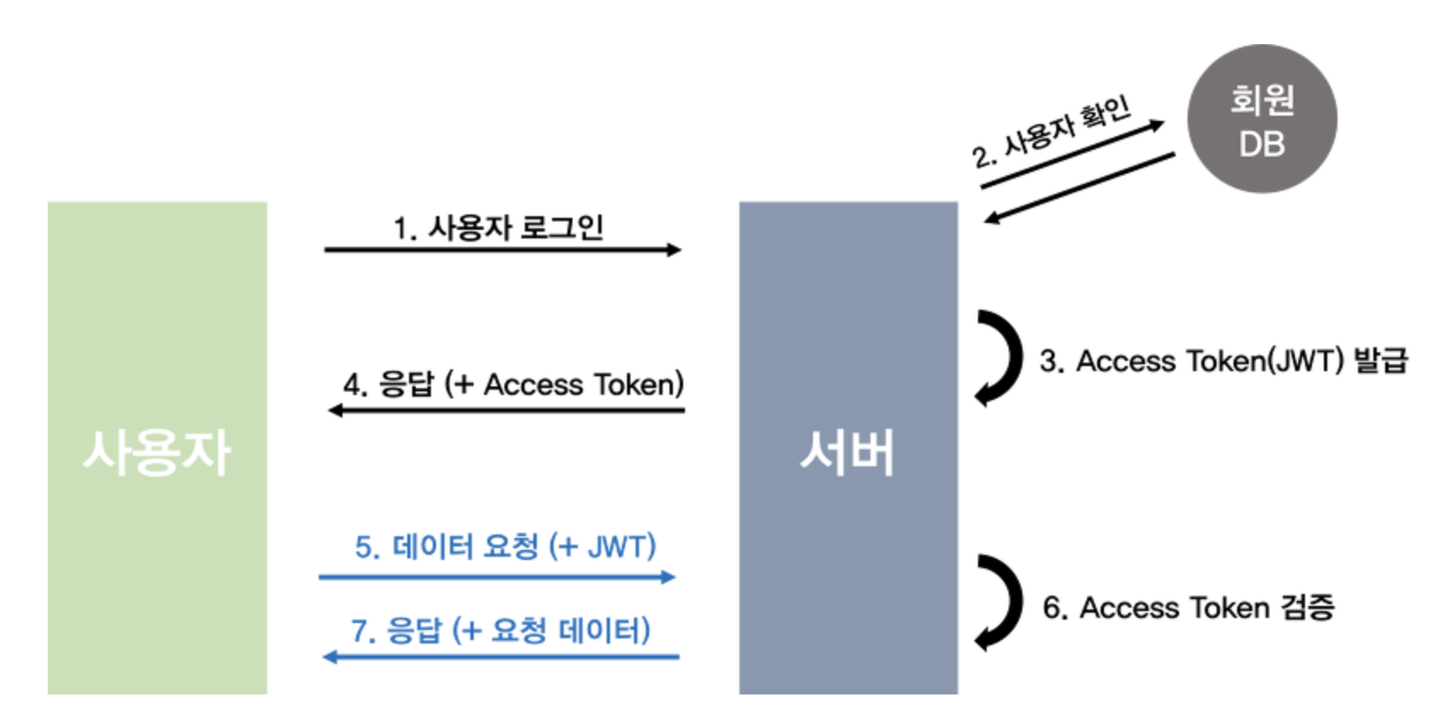
기존의 인증 방식과 토큰 방식 인증

Slide 9

JWT Token

Slide 10
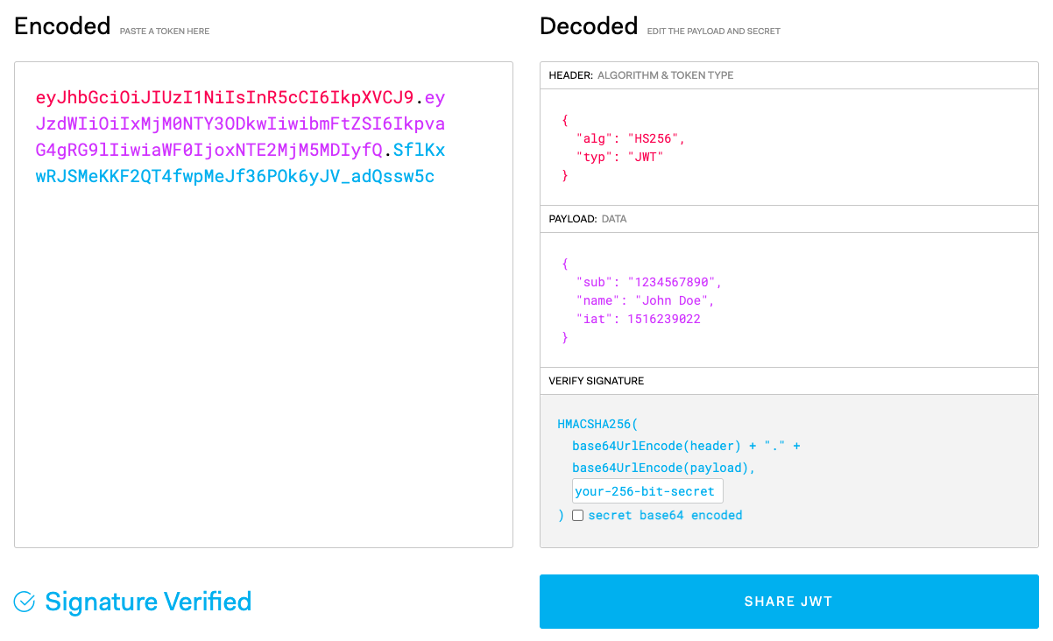

Slide 11
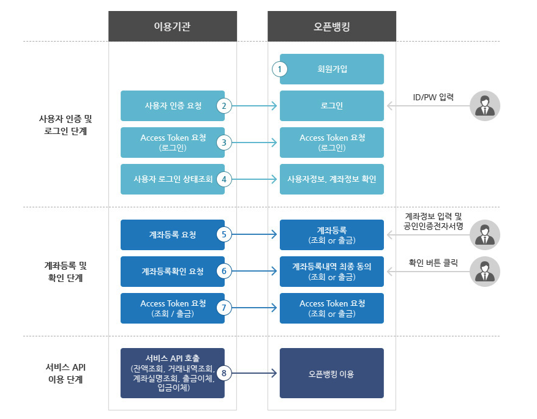

Slide 12

3. FinX
OPEN Banking API

Slide 13
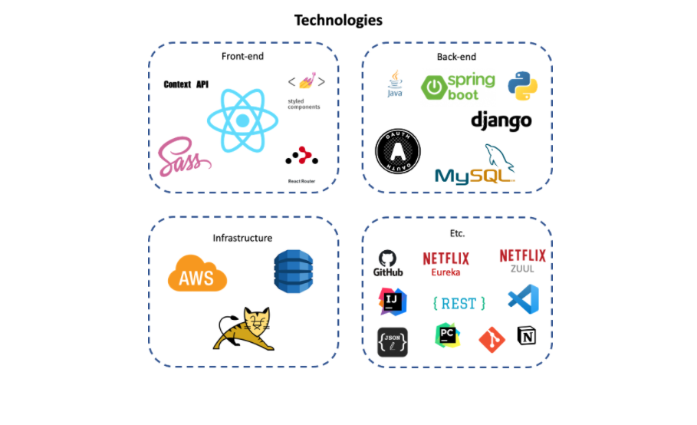
Technologies

Slide 14
서비스 목적 및 방식
목적 이 서비스의 목적은 자동화 결제 서비스가 자주 이루어지는 현대에 예상치 못한 지출에 대비하지 못하여 교통 대금이 미납되거나 공과금이 미납되는 것을 방지하고자 하여 개발하게 되었습니다.
입/출금 내역을 분석
고정 지출로 판단되는 내역을 자동으로 고정 지출로 등록
사용 가능 금액 (현재 잔고 – 고정 지출) 을 눈에 보기 쉽게 보여줌
교통 대금, 공과금이 미납될 상황에 잔여 계좌에서 긴급 출금

Slide 15
컨텐츠 목록
로그인
로그아웃
회원가입
계좌 목록 조회 및 잔액 조회
고정 지출 분석 (최근 3개월간의 데이터를 이용) (예정)
입/출금 내역 조회 (예정)
고정 지출 목록 조회 / 등록 /삭제 (예정)
교통 대금 자동 송금 (예정)

Slide 16
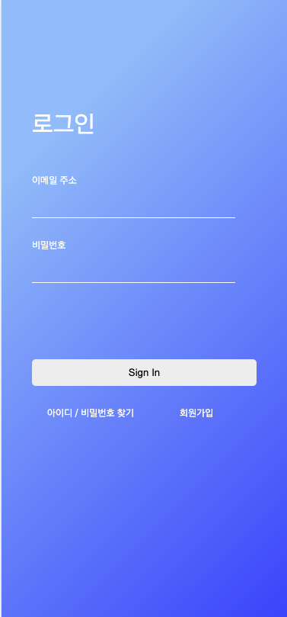



Slide 17
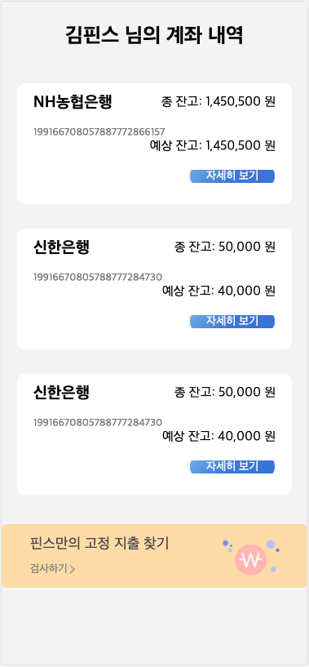
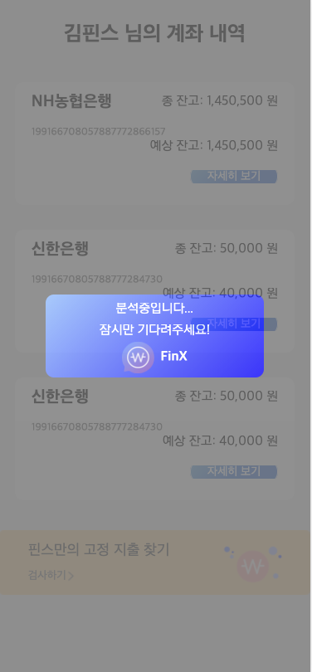

Slide 18
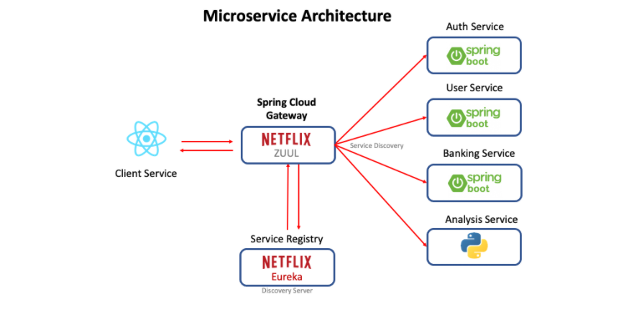
Microservice Architecture

Slide 19
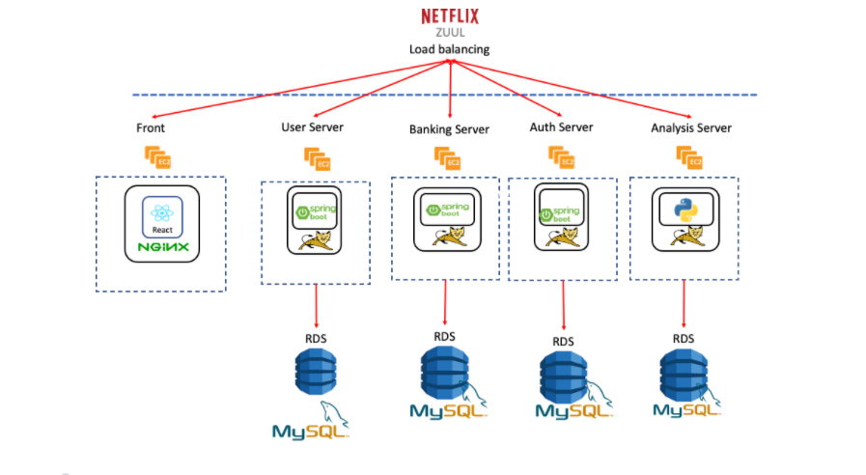
Deploy Structure

Slide 20
